Slide 1
Mini Projet Arduino:
HORLOGE ET RÉVEIL
Présenté par :DHISSI AYMAN et ELMOUTAOUADI ALI
Encadré par :Mme chakir

Slide 2
Sommaire:
Introduction:
Méthodologie:
Principales fonctionnalités :
Montage:
Code (détaillées):
Introduction:

Slide 3
Introduction:

Slide 4
Le projet consiste en la création d'une horloge avec affichage sur un écran LCD et une fonctionnalité de réveil. L'objectif principal est de concevoir et développer un système qui affiche l'heure et la date actuelles, tout en permettant à l'utilisateur de définir une heure de réveil pour déclencher une sonnerie.
L'horloge sera basée sur la plateforme Arduino, qui est largement utilisée pour le développement de projets électroniques. Elle sera équipée d'un écran LCD 16x2 pour afficher l'heure, la date et d'autres informations, ainsi que d'un buzzer qui servira de sonnerie pour le réveil.
Le projet nécessitera une programmation en langage Arduino pour gérer l'affichage de l'heure et de la date, la configuration du réveil et le déclenchement de la sonnerie. Des bibliothèques telles que LiquidCrystal.h seront utilisées pour faciliter l'interaction avec l'écran LCD.
L'horloge offrira également une fonctionnalité de configuration initiale permettant à l'utilisateur de définir l'heure et la date au démarrage. Cela garantira que l'horloge est synchronisée avec l'heure réelle.

Slide 5
Méthodologie:

Slide 6
Étape 1 : Matériel requis
Arduino Uno ou une autre carte compatible
Écran LCD 16x2
Buzzer actif ou passif
Potentiomètre (pour ajuster le contraste de l'écran LCD)
Fils de raccordement
Étape 2 : Câblage
Connectez les broches VCC et GND de l'écran LCD à l'alimentation 5V et à la masse de l'Arduino respectivement.
Connectez les broches RS, E, D4, D5, D6 et D7 de l'écran LCD aux broches numériques de l'Arduino.
Connectez la broche positive du buzzer à une broche numérique de l'Arduino.
Connectez la broche négative du buzzer à la masse de l'Arduino.
Étape 3 : Configuration du code
Incluez la bibliothèque LiquidCrystal.h pour gérer l'écran LCD.
Définissez les broches utilisées pour l'écran LCD et le buzzer en tant que variables globales.
Déclarez les variables pour stocker l'heure, les minutes, le buzzer, etc.
Initialiser l'écran LCD dans la fonction setup().
Écrivez les fonctions pour afficher l'heure sur l'écran LCD et activer/désactiver le buzzer.

Slide 7
Étape 4 : Obtention de l'heure
Utilisez la fonction millis() pour obtenir le temps écoulé depuis le démarrage de l'Arduino.
Calculer l'heure, les minutes et les secondes à partir du temps écoulé.
Étape 5 : Affichage de l'heure sur l'écran LCD
Utilisez la fonction lcd.setCursor() pour définir la position du curseur sur l'écran LCD.
Utilisez la fonction lcd.print() pour afficher l'heure, les minutes et les secondes sur l'écran LCD.
Étape 6 : Activation du buzzer pour le réveil
Comparez l'heure actuelle avec l'heure définie pour le réveil.
Si les heures et les minutes correspondent, activez le buzzer en utilisant la fonction tone().
Attendez un certain temps pour que le buzzer sonne pendant une durée spécifiée.
Utilisez la fonction noTone() pour désactiver le buzzer.

Slide 8
Étape 7 : Boucle principale
Dans la fonction loop(), appelez les fonctions nécessaires pour obtenir l'heure, afficher l'heure sur l'écran LCD et vérifier l'activation du réveil.
Ajoutez des délais appropriés pour éviter une utilisation excessive du processeur.
Étape 8 : Test et ajustement
Téléversez le code sur l'Arduino et observez le fonctionnement de l'horloge.
Utilisez le potentiomètre pour ajuster le contraste de l'écran LCD si nécessaire.
Testez le réveil en définissant une heure de réveil et en vérifiant si le buzzer s'active correctement.

Slide 9
Principales fonctionnalités :

Slide 10
La fonction principale de ce projet est de créer une horloge avec un écran LCD et un buzzer qui sert de réveil. Voici les fonctionnalités principales :
Affichage de l'heure : L'horloge affiche en temps réel l'heure, les minutes et les secondes sur l'écran LCD. L'heure est obtenue à partir des détails fournis par l'utilisateur ou à partir de l'heure actuelle de l'Arduino s'il n'y a pas de détails spécifiés.
Affichage du mode AM/PM : L'horloge indique également le mode AM (matin) ou PM (après-midi) en fonction des détails fournis par l'utilisateur.
Affichage de la date : L'écran LCD affiche également la date au format mois/jour/année.
Réglage du réveil : L'utilisateur peut spécifier l'heure à laquelle il souhaite être réveillé en entrant les détails de l'heure du réveil via la communication série.
Sonnerie du réveil : Lorsque l'heure actuelle correspond à l'heure du réveil spécifiée par l'utilisateur, un signal sonore est émis à l'aide du buzzer.
Arrêt de la sonnerie : L'utilisateur peut arrêter la sonnerie en entrant le chiffre 1 via la communication série.
Configuration initiale : Lors de la première exécution du code, l'utilisateur est invité à entrer les détails de l'heure et de la date pour initialiser l'horloge.

Slide 11
Montage:

Slide 12
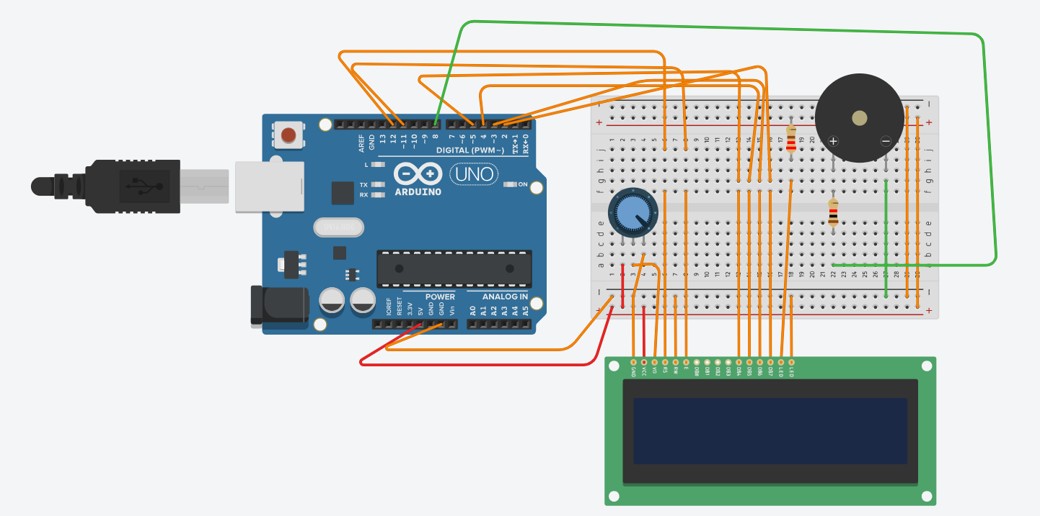

Slide 13
CODE:

Slide 14
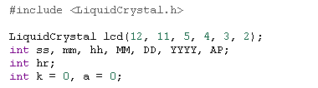
#include <LiquidCrystal.h> : Cette ligne inclut la bibliothèque LiquidCrystal nécessaire pour utiliser un écran LCD.
LiquidCrystal lcd(12, 11, 5, 4, 3, 2); : Cela crée un objet lcd de la classe LiquidCrystal qui est utilisé pour communiquer avec l'écran LCD. Les nombres entre parenthèses représentent les broches Arduino connectées aux broches de contrôle de l'écran LCD.
5-12. Les variables ss, mm, hh, MM, DD, YYYY, AP, hr, k et a sont déclarées et initialisées.

Slide 15

14-18. La fonction setup() est une fonction spéciale dans Arduino qui est exécutée une fois au démarrage du programme. Ici, elle initialise la communication série avec une vitesse de 9600 bauds et initialise l'écran LCD avec une configuration de 16 colonnes et 2 lignes.

Slide 16
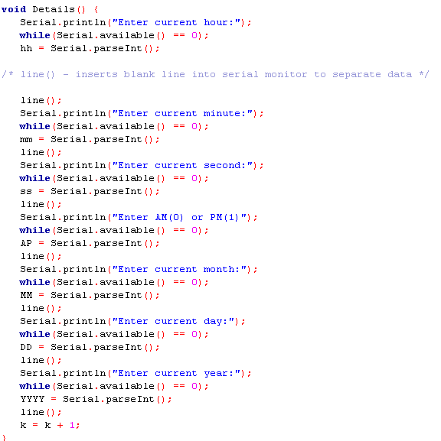
Demande à l'utilisateur d'entrer l'heure actuelle en affichant "Enter current hour:" dans le moniteur série.
Attend que l'utilisateur saisisse une valeur via le moniteur série.
La valeur saisie est convertie en entier à l'aide de la fonction Serial.parseInt() et assignée à la variable hh, qui représente l'heure.
Insère une ligne vide dans le moniteur série pour séparer les données.
Répète les étapes 1 à 4 pour collecter les minutes (mm), les secondes (ss), l'indicateur AM/PM (AP), le mois (MM), le jour (DD) et l'année (YYYY).
Incrémente la variable k de 1.

Slide 17
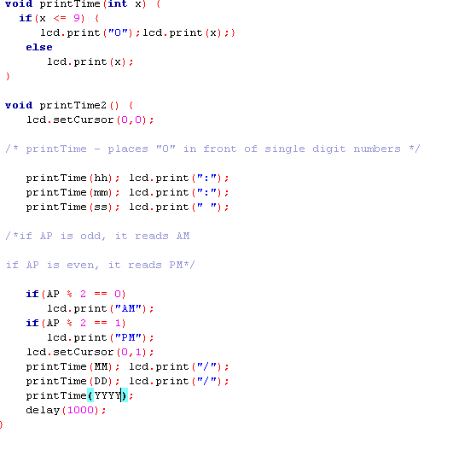
La fonction printTime(int x) :
Cette fonction prend un entier x en argument.
Si la valeur de x est inférieure ou égale à 9, elle affiche un "0" suivi de la valeur de x sur l'écran LCD.
Sinon, elle affiche simplement la valeur de x sur l'écran LCD.
La fonction printTime2() :
Cette fonction est responsable de l'affichage de l'heure, de la date et de l'indicateur AM/PM sur l'écran LCD.
Elle utilise la fonction lcd.setCursor() pour positionner le curseur de l'écran LCD à la position (0, 0), c'est-à-dire la première ligne et la première colonne de l'écran.
Elle appelle ensuite la fonction printTime(hh) pour afficher l'heure (heures, minutes et secondes) en utilisant le format "HH:MM:SS" sur l'écran LCD.
Ensuite, en fonction de la valeur de l'indicateur AM/PM (AP), elle affiche "AM" si AP est pair (modulo 2 égal à 0) et "PM" si AP est impair (modulo 2 égal à 1).
La fonction utilise à nouveau lcd.setCursor() pour déplacer le curseur à la deuxième ligne de l'écran LCD.
Elle affiche ensuite la date (mois, jour, année) en utilisant le format "MM/DD/YYYY" sur l'écran LCD en appelant la fonction printTime(MM), printTime(DD) et printTime(YYYY).
Enfin, elle attend une seconde (delay(1000)) avant de terminer la fonction.

Slide 18
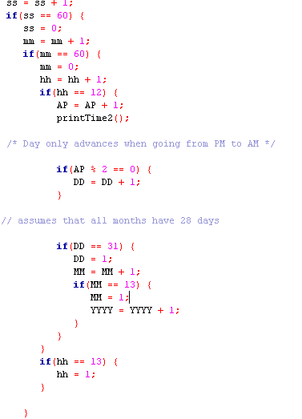
Ensuite, une seconde (ss) est ajoutée. Si ss atteint 60, cela signifie qu'une minute est écoulée. Les minutes (mm) sont incrémentées et si mm atteint 60, cela signifie qu'une heure est écoulée. Les heures (hh) sont incrémentées et si hh atteint 12, cela signifie que le changement d'AM à PM ou vice-versa se produit. La fonction printTime2() est appelée pour afficher l'heure actuelle sur l'écran LCD.
Si AP est pair (égal à 0), cela signifie que nous sommes dans la période AM et la variable DD (jour) est incrémentée.
Si DD atteint 31, cela signifie que le mois (MM) doit être incrémenté. Si MM atteint 13, cela signifie que l'année (YYYY) doit être incrémentée.
Si hh atteint 13, cela signifie que minuit est passé et hh est réinitialisé à 1.

Slide 19

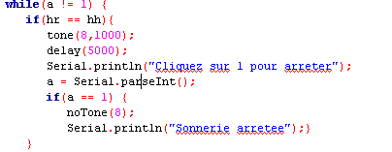
Demandez à l'utilisateur d'entrer l'heure de réveil. Attendez sa saisie via le moniteur série. Convertissez la valeur saisie en entier à l'aide de Serial.parseInt() et stockez-la dans une variable correspondant à l'heure de réveil. Répétez le processus pour demander et stocker les minutes et les secondes de l'heure de réveil. Affichez ensuite l'heure de réveil ainsi obtenue pour confirmer à l'utilisateur les valeurs qu'il a entrées.
le programme entre dans une boucle while qui attend que a soit égal à 1. Si la valeur entrée pour hr est égale à l'heure actuelle (hh), une tonalité est générée pendant 5 secondes. Le programme demande ensuite à l'utilisateur d'entrer 1 pour arrêter la sonnerie. Si a est égal à 1, la sonnerie est arrêtée.

Slide 20
CONCLUSION:

Slide 21
En conclusion, le mini-projet d'horloge avec écran LCD et buzzer de réveil offre une fonctionnalité de base pour afficher l'heure, la date et activer une sonnerie à une heure prédéfinie. Cependant, quelques limitations ont été identifiées, notamment la dépendance à la communication série, l'absence de sauvegarde des données, la gestion limitée des mois et des jours, la sonnerie basique et l'interface utilisateur limitée.
Pour améliorer ce projet, plusieurs pistes ont été suggérées, telles que l'ajout de boutons ou d'un clavier pour faciliter la saisie des détails, l'intégration d'une mémoire non volatile pour la sauvegarde permanente des données, l'amélioration de la gestion des mois et des jours pour une plus grande précision, l'ajout de fonctionnalités avancées à la sonnerie et l'amélioration de l'interface utilisateur avec un écran tactile ou des boutons.

